Slide 1
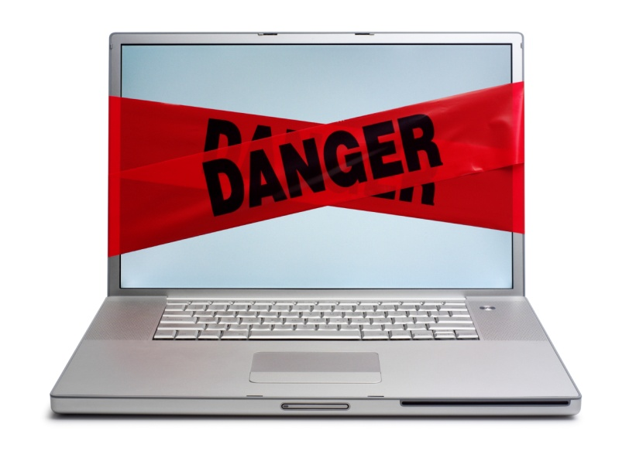
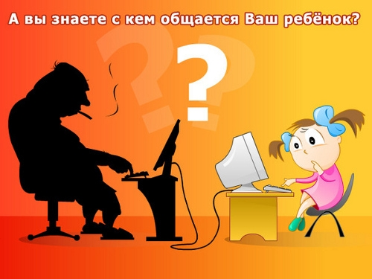
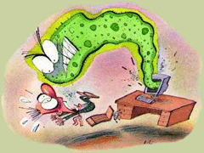
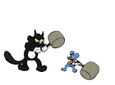
Небезпека в інтернеті для підлітків

Slide 2
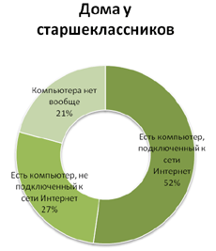
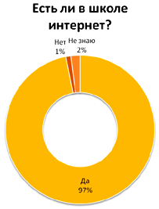
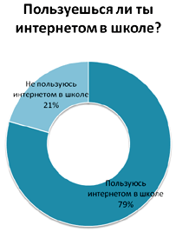
школярі активно користуються можливостями доступу в інтернет: більш ніж в половини опитаних школярів вдома є комп'ютер, підключений до інтернету (52%), а інтернет в школі є практично у всіх опитаних старшокласників (97%), і переважна частина ним користується (79%)
Рисунок 1. Интернет доступен почти всем школьникам.

Slide 3
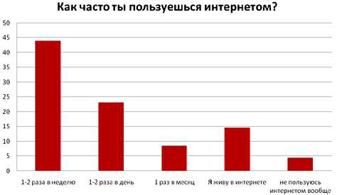
Практично кожен шостий старшокласник зізнається, що живе в Інтернеті.

Slide 4
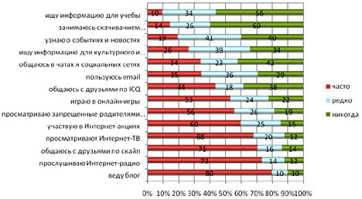
Що роблять підлітки в Інтернеті?

Slide 5
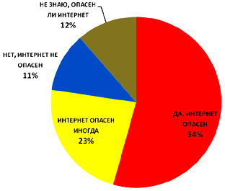
Школярі замислюються про небезпеку, яку несе Інтернет?

Slide 6
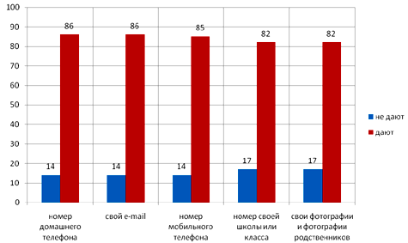
Школярі спокійно діляться своїми персональними даними в Інтернеті.

Slide 7


Slide 8
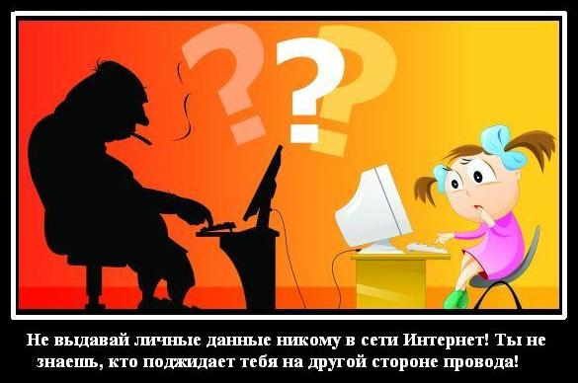

Slide 9
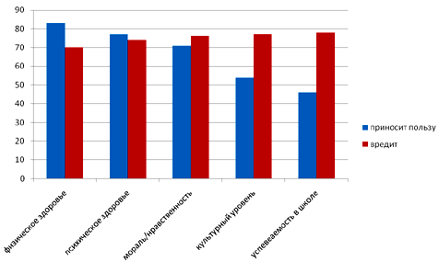
Школярі заплуталися, приносить Інтернет користь або шкоду

Slide 10
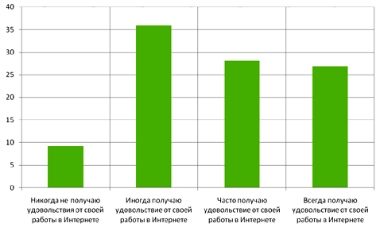
Не всі підлітки відчувають задоволення від роботи в Інтернеті.

Slide 11
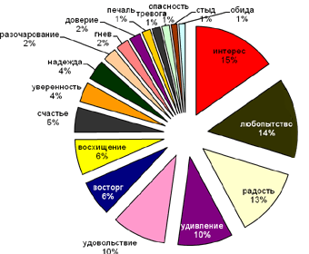
Емоції школярів по відношенню до Інтернету.

Slide 12
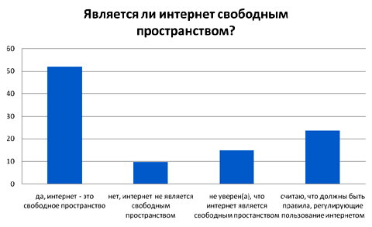
Оцінка школярами свободи дій в Інтернеті

Slide 13
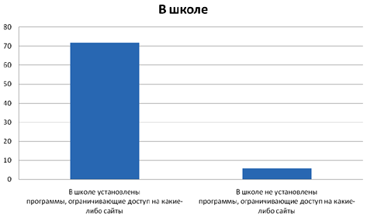
Чи є у школі обмеження доступу на шкідливі сайти

Slide 14
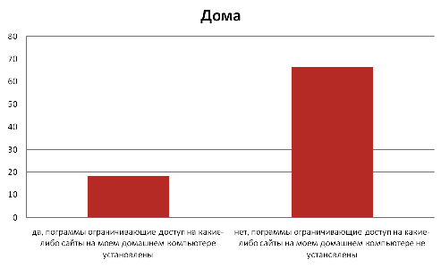
Наявність програм, що фільтрують, на комп''ютерах в школі і удома в старшокласників.

Slide 15


Погрози, що підстерігають дитину в Глобальній мережі: Навіть випадковий клік по банеру, що сплив, або перехід по засланню може привести на сайт з небезпечним вмістом!

Slide 16

Порнографія
Небезпечна надлишковою інформацією і грубим, часто збоченим, натуралізмом. Заважає розвитку природних емоційних прівязанностей.

Slide 17

Депресивні молодіжні течії
Дитина може повірити, що шрами – краща прикраса, а суїцид – всього лише спосіб позбавлення від проблем.

Slide 18

Наркотики
Інтернет пістрявить новинами про “користь” вживання марихуани, рецептами і радами виготовлення “зілля”.

Slide 19

Сайти знайомств, соціальні мережі, блоги і чати
Віртуальне спілкування руйнує здібність до спілкування реальному, “вбиває” комунікативні навики, які ми мимоволі набуваємо з найранішого дитинства.

Slide 20

Секти
Віртуальний співбесідник не схопить за руку, але йому сповна під силу “проникнути в думки” і вплинути на погляди на світ.

Slide 21

Екстремізм, націоналізм, фашизм
Всі широкі можливості Інтернету використовуються представниками екстремістських течій для того, щоб заманити в свої ряди новачків.

Slide 22
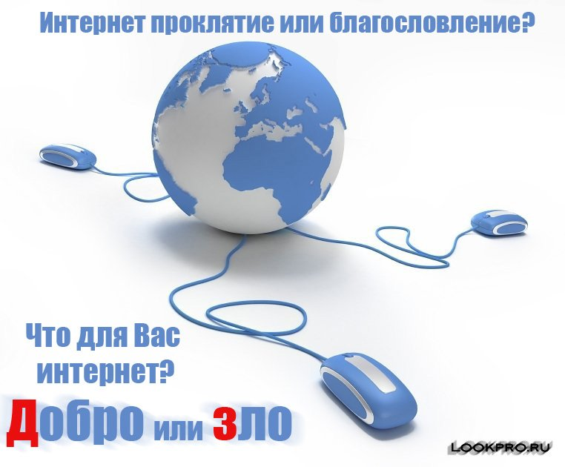

Slide 23
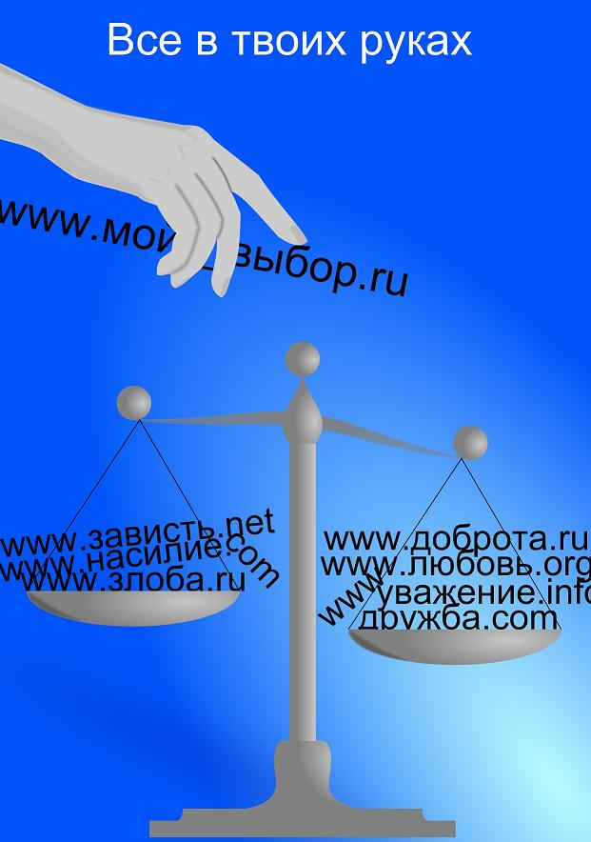
О
Б
Е
Р
И
Ж
И
Т
Т
Я
А
Н
Е
І
Л
Ю
З
І
Ю
З
Р
О
Б
И
С
В
І
Й
В
И
Б
І
Р

